Slide 1
Выставка поделок из природного материала «Осенние фантазии»
Подготовила:
Дедова Н.Н.,
воспитатель гр. № 11 «Мотыльки»
Бердск - 2022

Slide 2
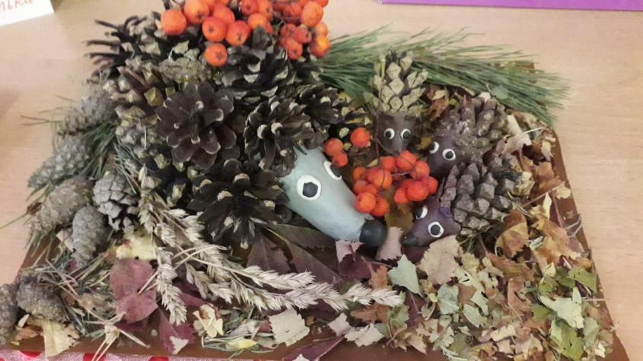
Бондаренко Дима «Лесная семейка»

Slide 3
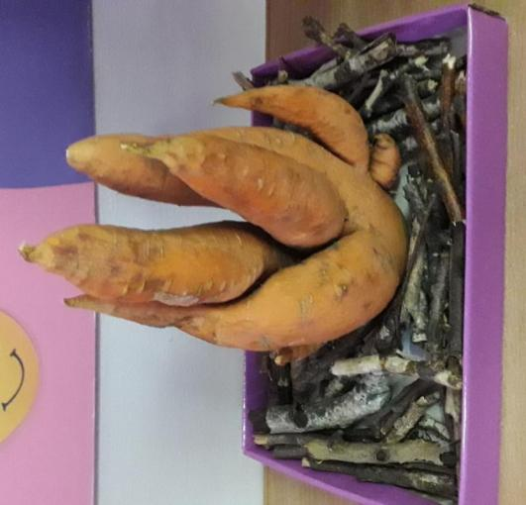
Бочкарева Мария «Костер»

Slide 4
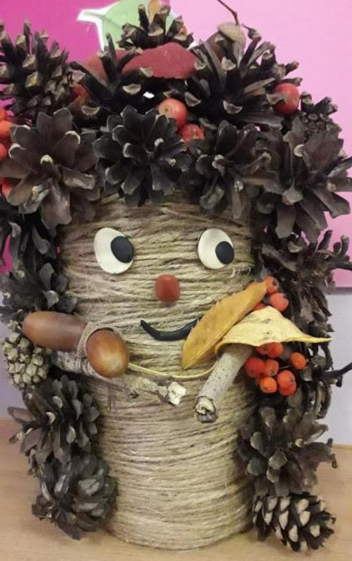
Трошин Тимур «Веселый ёжик»

Slide 5
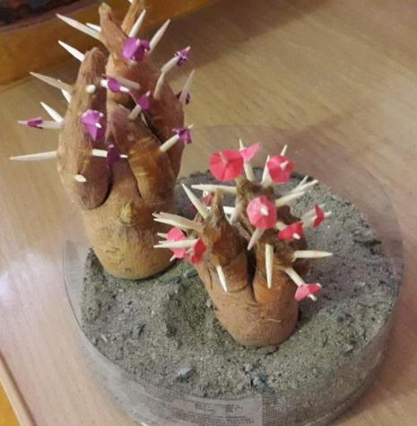
Бочкарева Мария «Сибирские кактусы»

Slide 6
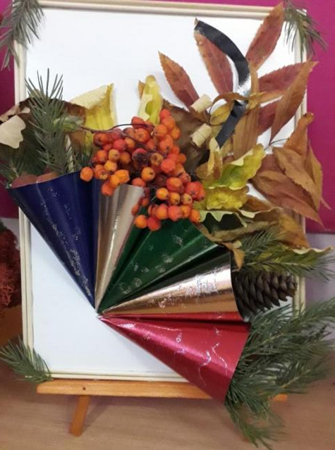
Деев Ярослав «Осенний зонтик»

Slide 7
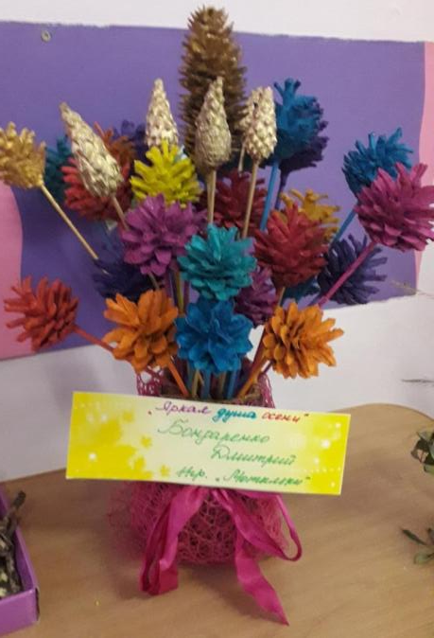
Бондаренко Дима «Яркая душа осени»

Slide 8
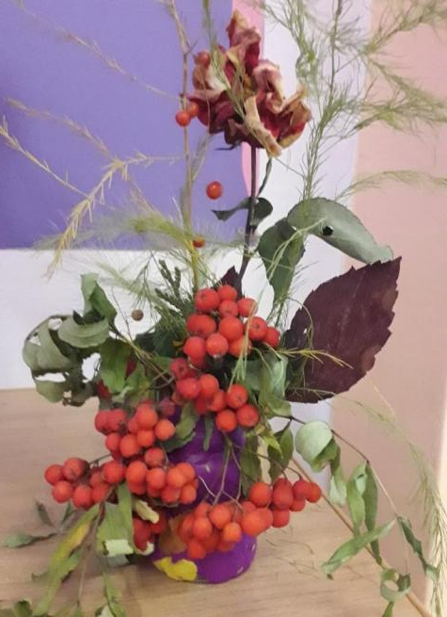
Катюкова Алена «Осенний букет»

Slide 9
Благодарим всех участников за чудесные поделки!

